Slide 1
Banking App Market Research
Shyuan Chang, Winnie Chien , Hank Chin, Allen Lin

Slide 2
Agenda
Banking APP
Taiwan
Overseas
DBS related
Non-banking APP
Summary
Appendix
UI Features for Shopping App
UI Comparison

Slide 3
Mobile Banking APP– 玉山、王道、KOKO
銀行 | 平台 | 評分 | 評分數 | 基本功能(好) | 基本功能(壞) | UI (好) | UI (壞) | 希望增加的功能
玉山 | App Store | 4.0 | 6,615 |  | 查詢帳戶最長只能一個月，希望至少半年 線上轉帳驗證: 只能簡訊驗證，在國外不方便 | 介面設計佳
 | Google Play | 3.5 | 30 |  | 交易明細資料時間短 網路開卡方式不清 | 介面設計佳
王道 | App Store | 2.9 | 175 | 開戶流程順暢 (e.g.自動填入資料、照片裁切) |  | 介面設計佳，功能排列很直覺 | 系統不穩定，會閃退、無法登入 | 沒有指紋/臉部辨識
 | Google Play | 3.7 | 529 | 開戶很快 (用一首歌的時間) | 消費明細登錄過慢 (建議3小時內應完成更新) 線上客服對話記錄無法保存，常需要重覆問 | App不穩，速度慢 |  | 放在手機桌面的小工具 (e.g. 記帳功能的捷徑) 指紋/臉部辨識
KOKO | App Store | 3.7 | 1,513 |  | 核卡時間長，驗證程序麻煩(不像花旗可直接使用自然人憑證) 轉帳直接輸入密碼或指紋 |  | 按鍵反應慢 | 鎖定自己設定的帳單結帳日(配合每個人不同領薪日)
 | Google Play | 2.4 | 1,713 | 看不到未出帳紀錄 |  |  |  | 每期帳單總金額
銀行排序依據App Store評分排行，並篩選評分數>100者。
Notes:
開戶很快? 花的分鐘數少?
直接放客戶評論?
V希望的功能增加一個欄位
V基本功能分好和不好
V功能面客戶正面回饋/ 反面回饋
V不用講UX

Slide 4
Mobile Banking APP– 星展、富邦、Richart
銀行 | 平台 | 評分 | 評分數 | 基本功能(好) | 基本功能(壞) | UI (好) | UI (壞) | 希望增加功能
星展 | App Store | 3.6 | 353 |  |  | 介面設計佳 | 密碼驗證會出問題 會閃退 | 在交易明細直接看到帳戶餘額
 | Google Play | 3.6 | 123 | 可設定約定轉帳，很方便 | 帳戶與信用卡無法連結還要到另一個帳戶看 |  | 太佔記憶體空間 生日無法直接輸入，要用手撥 更新後app運作不正常 | 登錄不方便，希望有指紋辨識
富邦 | App Store | 3.3 | 2,527 |  | 帳戶/信號卡的推播没作用，反而廣告很多 刷卡及入扣款不會及時通知，要點進App才能看到 |  | 頻繁強迫更新 登入問題
 | Google Play | 2.4 | 1,213 |  |  |  | 頻繁強迫更新 登入問題
Richart | App Store | 3.3 | 2,482 | 明細編輯有時間差(能看即時消費明細、但帳單來時才能編輯) |  | 介面設計佳 | 系統不流暢，使用人數過多就無法使用
 | Google Play | 3.5 | 1,560 | 申請信用卡時無法主動補件 |  | 介面設計佳 | 頻繁強迫更新 優惠碼不顯眼，有辦活動應讓用戶一目瞭然 | 綁定多台裝置(現行平板/手機無法交錯使用)
銀行排序依據App Store評分排行，並篩選評分數>100者。

Slide 5
Banking APP - Comments Summary
個別評論
共同評論
基本功能 | UI/UX
交易明細更新過慢：登錄/編輯有時間差 | 介面設計普遍簡單直覺
希望有放在手機桌面的小工具 (e.g. 記帳功能的捷徑) | 普遍支援生物辨識 (指紋/臉部)
希望及時推播刷卡或入扣款通知 | 頻繁強迫更新，且更新後常閃退/無法登入
希望可鎖定自己設定的帳單結帳日 (配合每個人不同領薪日) | 希望能同時綁定多台裝置
 | App太佔記憶體空間
Notes:
回歸RED
放後面

Slide 6
Overseas Mobile Banking APP
銀行名稱 | 平台 | 評分 | 評分數 | 基本功能 | UI/UX
Chase Mobile | APP Store | 4.8 | 1,372,754 | 可存款次數提高 密碼設定複雜 付款流程複雜 | 支票掃描功能過於靈敏 介面清楚
Wells Fargo Mobile | APP Store | 4.8 | 1,568,613 | 若遺失可關閉Debit Card 使用指紋登入無法確認餘額 | 支票掃描功能差 操作介面清楚
Citi | APP Store | 4.8 | 749,794 | 付款方式設定簡單 | Touch ID 容易故障 APP 速度快
US Bank | APP Store | 4.8 | 338,498 | 基本功能完善 存錢流程複雜 | 資料顯示順序不符
HSBC UK Mobile Banking | APP Store | 4.8 | 1,832 |  | 在不同國家使用出現登入問題 系統不支援不同裝置 介面更簡潔
Bank of America | APP Store | 4.7 | 106,622 | 輸入電話/Email可轉帳 可掃描支票 過多廣告 自動扣款設定不方便 | 密碼設定複雜 基本介面清楚
Capital One Mobile | APP Store | 4.6 | 49,992 | 可多用戶登入 基本功能完善 交易明細須多天顯示 發生問題直接影響信用分數 | 介面清楚

Slide 7

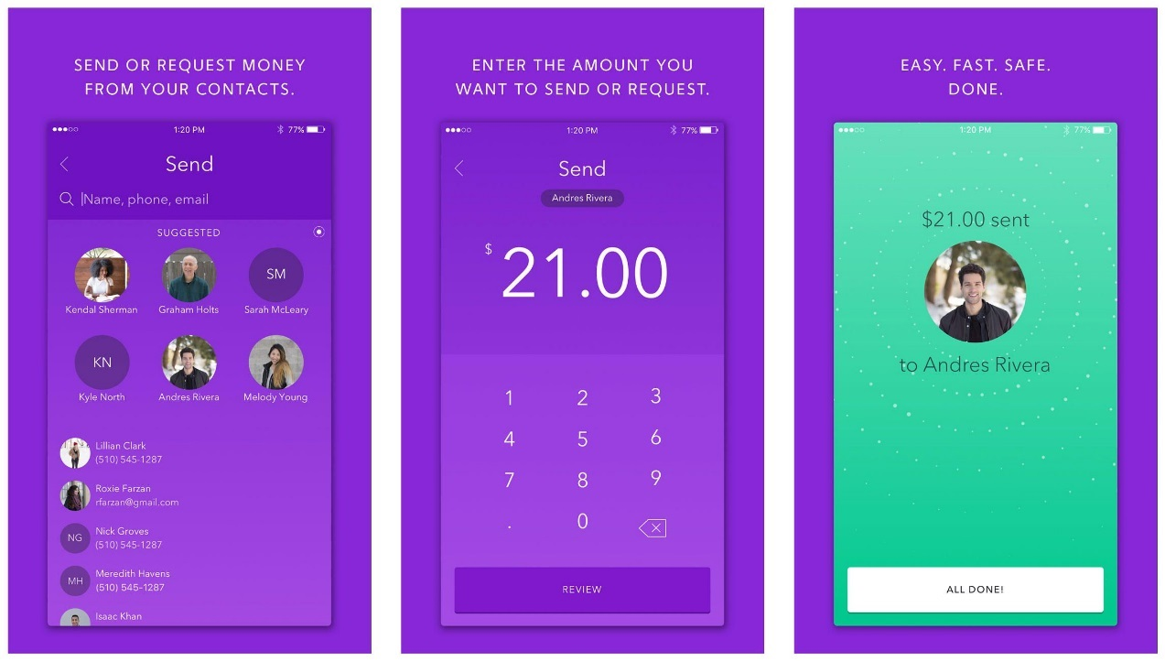
Payment Service
Allow users to electronic transfer money to other users who have account within participating institutions
Zelle was built to attract millennials to open accounts in participating banks
2017, Zelle moved $75 billion while Paypal only moved $35 billion
Partner Institutions:
- Bank of America
JP Morgan Chase
BB&T
Capital One
SunTrust
Wells Fargo
PNC Bank
US Bank
Notes:
Paypal 比較
Why do people use Zelle?
Credit card or account

Slide 8
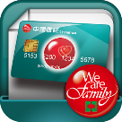

Banking APP
應用程式 | 平台 評分(評分人數) | 基本功能(好) | 基本功能(不好) | UI(好) | UI(不好) | 希望增加的功能
中信卡優惠 | APP Store 1.9(474) | 紅利點數兌換方便 年費金額&次數的累積功能 | 提醒通知不能更全面一點嗎 交易紀錄通知不全面( Line 沒有通知) | 介面方便容易懂 | 點通知想開啟app卻閃退、開啟速度慢 | 希望延續舊版記帳 希望增加圖形和指紋登入 希望支援平板版本
 | Google Play 3.4(2776)
國泰優惠 My Rewards | APP Store 3.7(1010) | 紅利點數兌換容易 線上摸彩活動 | 交易紀錄通知不全面( Line 沒有通知) | 版面易懂 操作簡單 | 閃退問題 速度慢 | 建議整合信用卡帳單以及繳款功能
 | Google Play 3.8(4310)
Notes:
中信平台評分差距原因?

Slide 9
DBS-related Banking APP
應用程式 | 平台 評分(評分人數) | 基本功能(好) | 基本功能(不好) | UI(好) | UI(不好) | 希望增加的功能
星展 Card+ | APP Store 3.9(388) | 繳費方便 | 消費紀錄的資料更新太~慢!(已經退款的項目不會被計入未出帳消費金額裡) 紅利兌換查詢不易 改個聯絡電話這麼麻煩(無法修改個人資料) | 介面簡單易懂，流程清楚 天氣問候語很特別 | 帳號密碼都無誤，硬是跑出來帳號或密碼錯誤(會員管理錯誤) 閃退問題(注冊 繳款 登入) | 增加年費金額與次數的累計功能(客戶能自行掌握刷卡狀況，也減少客戶因收到年費而進線客服要求減免的狀況)
 | Google Play 3.9(529)
星展好家貸 (HomeAdvisor) | APP Store 3.8(5) | 評論過少無法顯示 |  | 評論過少無法顯示 | 閃退問題 介面設計很差 不知為何字很大(介面設計)
 | Google Play 2.3(20)
Notes:
中信平台評分差距原因?

Slide 10
DBS-related Banking APP
應用程式 | 平台 評分(評分人數) | 基本功能(好) | 基本功能(不好) | UI(好) | UI(不好) | 希望增加的功能
DBS Business Class | APP Store 評分不足 | 聯繫商業專才 顧問諮詢 人際網路 商業活動諮詢 |  | - 介面整潔 | - 介面操作不流暢，速度慢 | - 與LinkedIn合作結合
 | Google Play 4.3(237)
DBS PayLah! – Supports PayNow | APP Store 4.9(9900) | QR碼支付十分方便 讓支付過程更簡單 分帳功能方便有效率 |  | - 操作簡單易懂 | 閃退問題 使用者帳密申請問題(輸入資料庫的密碼與使用者輸入的密碼不同) | 希望有中文支援 與旋轉拍賣(carousell)合作結合，直接透過他與賣方交易
 | Google Play 3.7(5890)

Slide 11
DBS-related Banking Website
應用程式 | 平台 (評論數) | 基本功能(好) | 基本功能(不好) | UI(好) | UI(不好) | 希望增加的功能
星展好車貸 (Auto Advisor) | Website (11) | 貸款每月還款及時運算 整合購車平台，在申請之前能先詳閱汽車資訊 |  | 介面清楚易懂 資訊整合詳細
星展星世貸 | Website | - 貸款線上申請 貸款每月還款及時運算 客戶服務迅速有效率 |  | - 操作容易上手 - 申請過程簡單 - 客戶服務迅速有效率

Slide 12
Agenda
Banking APP
Taiwan
Overseas
DBS related
Non-banking APP
Summary
Appendix
UI Features for Shopping App
UI Comparison

Slide 13
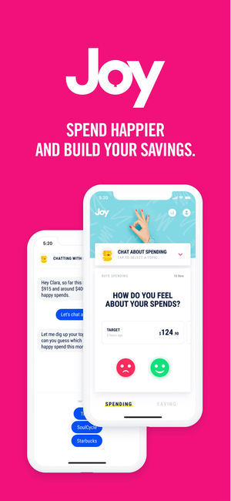

Non-Banking APP
應用程式: JOY
簡介: 記帳APP
平台: APP Store
評分: 3.7
選擇原因:
-財務相關類
介面清楚 ，操作簡單
使用機器人Money Coach 與使用者對話回答顧客潛在問題

Slide 14
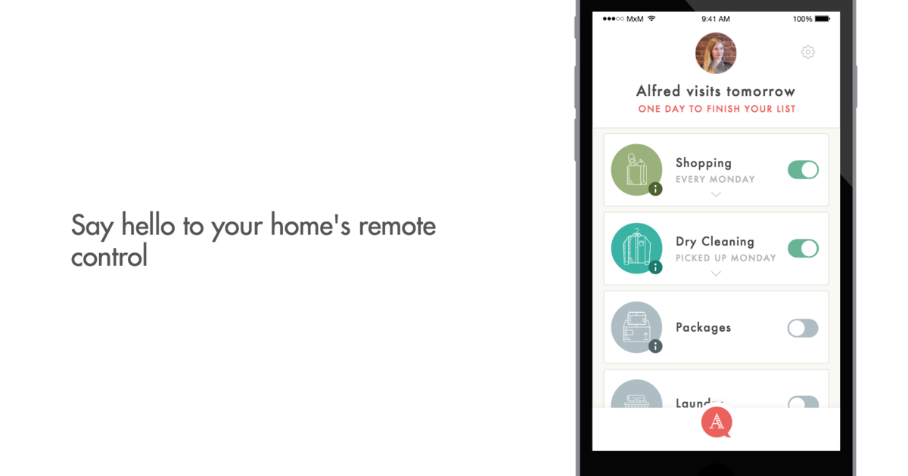
Non-Banking APP
應用程式: Hello Alfred
簡介: 美國家事管理平台
平台: APP Store
評分: 3.4
選擇原因:
生活類
介面清楚 ，操作簡單
顧客可選擇想要之服務並隱藏其他功能

Slide 15
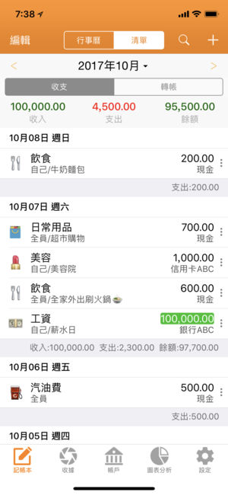
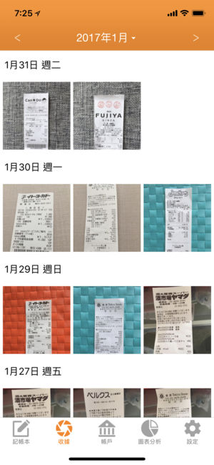
Non-Banking APP
應用程式: 天天記帳
簡介: APP Store
平台: 4.8
評分:
選擇原因:
財務相關類，排名第一
介面清楚 ，操作簡單
功能多元，使用者可選擇開啟或隱藏部分功能
可儲存管理拍攝收據，避免轉帳明細產生較慢

Slide 16
Non- Banking APP - Shopping
 | Rating(App Store/ Google Play) | Avg. Score | Comment counts | Ranking
蝦皮 | 4.6/4.2 | 4.4 | 39500 | 2
Shein購物 | 4/ 4.5 | 4.25 | 1340 | 3
Uniqlo | 1.4/ 1.6 | 1.5 | 623 | 4
淘寶中國 | 4.6/ 3.4 | 4 | 4620 | 5
GomaJi | 4.4/ 4.4 | 4.4 | 1290 | 6
Momo購物網 | 2.9/ 4.0 | 3.45 | 902 | 7
Rakuten | 1.8/ 3.1 | 2.45 | 196 | 8
生活市集 | 4.1/ 4.5 | 4.3 | 853 | 9
Notes:
為什麼選Uniqlo
表格放後面
選前幾個
UI 與RED 連結

Slide 17
Agenda
Banking APP
Taiwan
Overseas
DBS related
Non-banking APP
Summary
Appendix
UI Features for Shopping App
UI Comparison

Slide 18
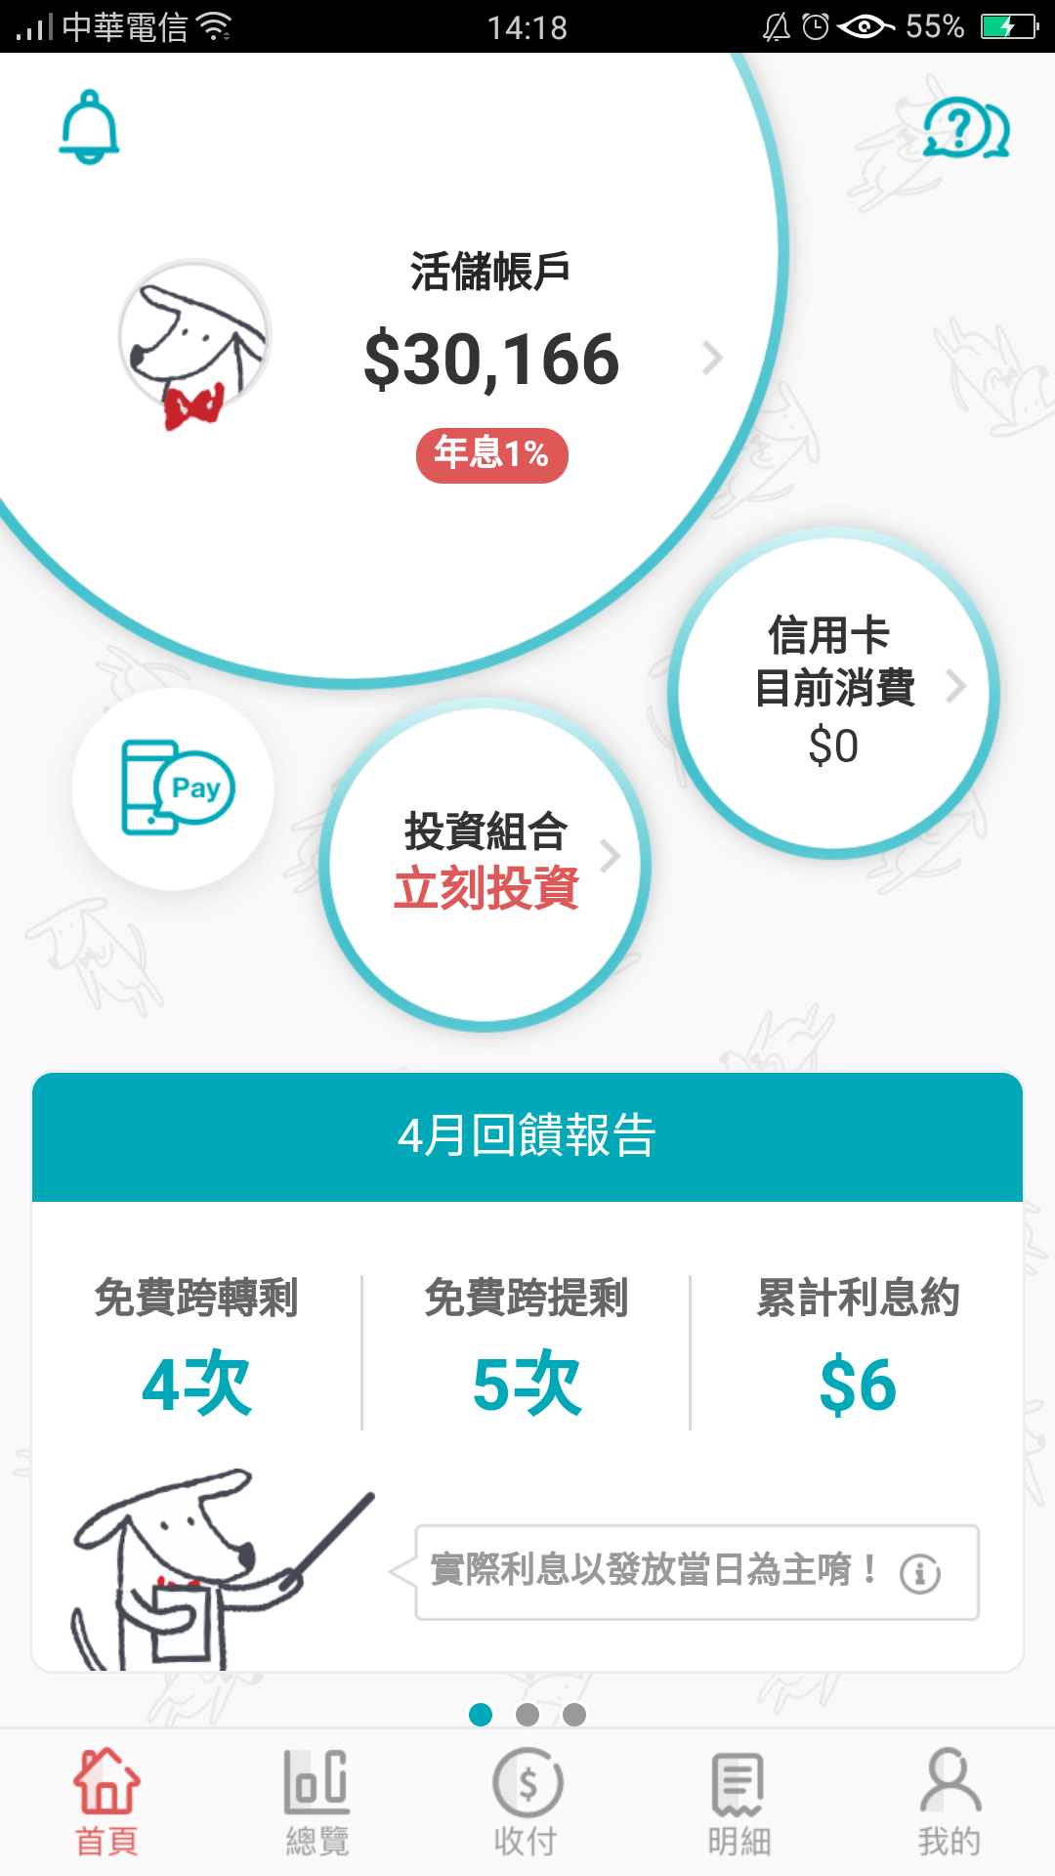
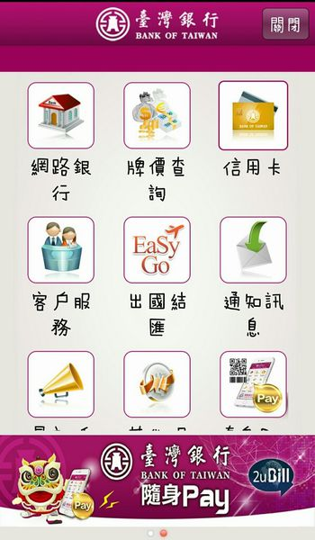
Banking Summary - Advantages
Mobile Banking APP | Example
直覺化的介面 | 頁面簡潔、按鈕標示明確
個人化的介面 | 顧客可選擇隱藏不需要的功能
生物辨識系統 | 指紋辨識、Touch ID
Notes:
可以分成兩塊情境式
不好的評論也要加進去
給例子 什麼是簡單直覺得介面 可以比較不同APP
流暢度是什麼意思?
定義要更精確
回歸RED Why do we need it? Did banks respond to the comments?
How do they deal with app 更新? 如何永續經營APP? Does the comments represent any opportunity?
How do we respond to customers ?

Slide 19
Banking Summary - Disadvantages
Mobile Banking APP | Example | How should bank respond? | Why do we need it?
APP 使用不流暢 | 容易閃退及當機 | 系統的維護
強迫更新 | 舊有的功能消失以及無法登入 | 確實通知顧客更新時間並給顧客一週緩衝期 | 更新後容易出現問題 ，緩衝期讓銀行有時間解決
訊息及時通知不完全 | 希望連結Line通知已付款 | 連結通訊App 以達到即時通知效果 | 減少客戶重覆詢問客服次數

Slide 20
Agenda
Banking APP
Taiwan
Overseas
DBS related
Non-banking APP
Summary
Appendix
UI Features for Shopping App
UI Comparison

Slide 21
Appendix - UI Features for Shopping App
相關功能分類
加快使用流暢性以避免使用錯誤
圖示替代文字
優先順序排列
卡片與留白取代線條
幽靈按鍵
乾淨時髦不擾User、產生層級/次
微互動 (Micro-interaction)
使用者體驗改變( 有趣、參與感)
現代感外觀及強調功能性
Notes:
字太大

Slide 22
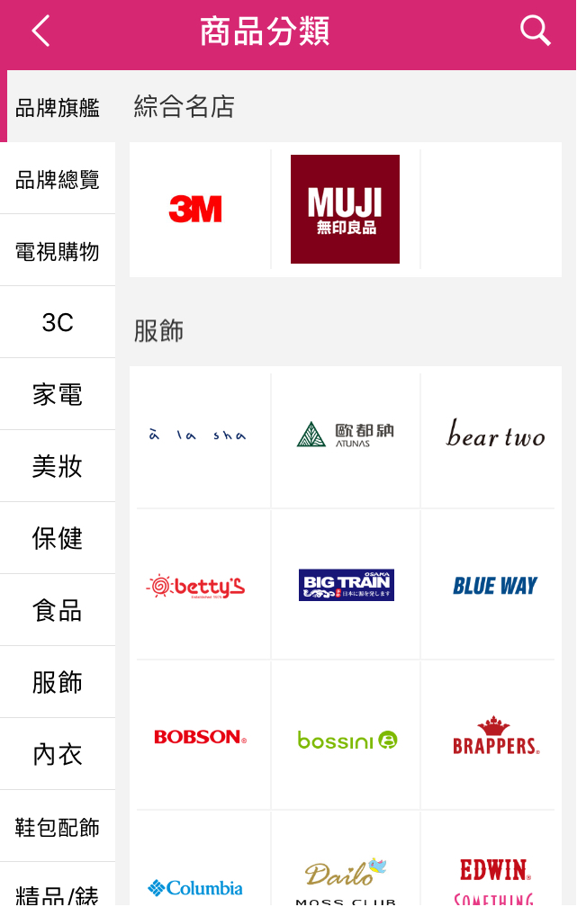
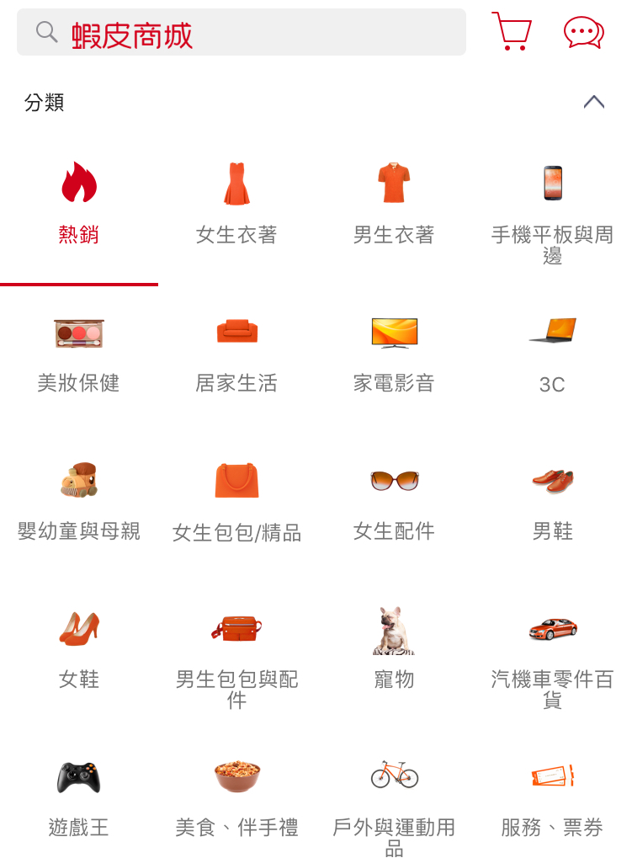
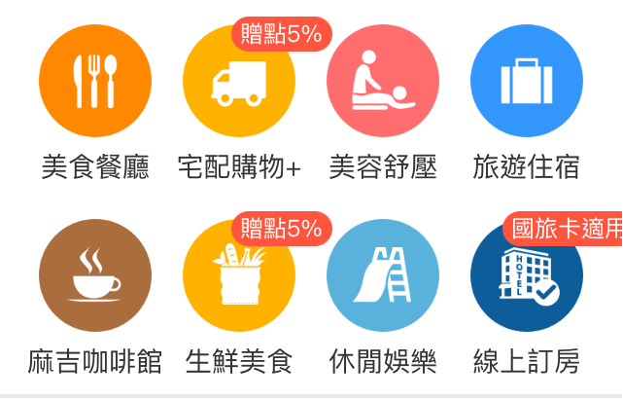
Appendix - UI Features for Shopping App
相關功能分類
Easy to deal with
Why?
加快使用流暢性以避免使用錯誤
類似功能元件集合符合邏輯認知
避免使用者多想多做多錯

Slide 23

Appendix - UI Features for Shopping App
圖示展示替代文字
Easy to deal with
Why?
文字與圖形的排列層次
優先順序區分
提高使用者之瀏覽可讀性

Slide 24
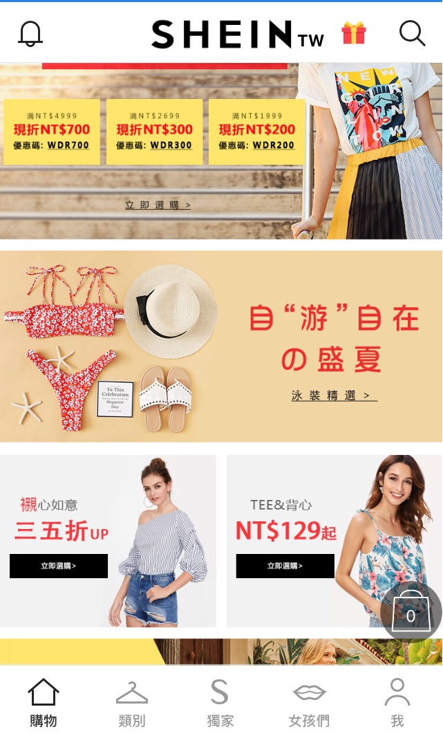
Appendix - UI Features for Shopping App
卡片與留白取代線條
Easy to deal with
Why?
線條創造出一個笨拙擁擠的界面
現代感的外觀
使用者注意力集中在功能性

Slide 25

Appendix - UI Features for Shopping App
微互動( Micro-Interaction
Easy to deal with
Explanation
在裝置上，使用者參與單一任務的過程。而互動過程中，使用者不花費過多注意力，因流程的發生與進行安排（設計）的流暢自然。
Why?
快速的傳遞資訊或反饋
視覺化操作後的結果
協助使用者明白如何使用
給使用者帶來更簡潔、更有趣參與感
Notes:
沒放圖

Slide 26
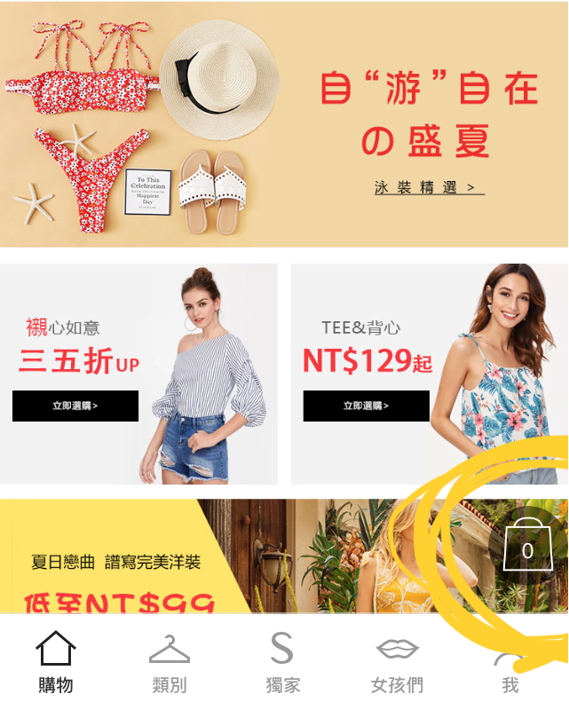
Appendix - UI Features for Shopping App
幽靈按鍵
Easy to deal with
Explanation
透明按鈕。非常細化的邊緣，形狀基礎
文字簡單且小
Why?
吸引使用者注意力
很乾淨、時髦、不會惹人煩
更多層級的按鈕，根據優先度排列他們

Slide 27
Appendix - UI Features for Shopping App
 | Avg. Score | Comment counts | 相關功能分類 | 避免線條 | Micro-interaction | 幽靈按鍵
蝦皮 | 4.4 | 39500 | v | v | v | v
Shein購物 | 4.25 | 1340 | v | v | v | v
Uniqlo | 1.5 | 623 | v |  | v
淘寶中國 | 4 | 4620 | v | v/x | v | v
GomaJi | 4.4 | 1290 | v |  | v | v
Momo購物網 | 3.45 | 902 | v | v | v | v
Rakuten | 2.45 | 196 | v |  | v
生活市集 | 4.3 | 853 | v |  | v | v
Notes:
為什麼選Uniqlo
表格放後面
選前幾個
UI 與RED 連結

Slide 28
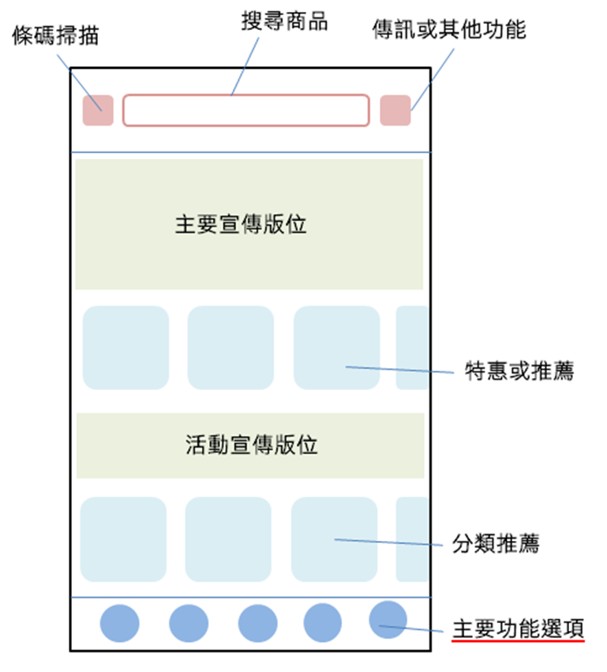
Appendix - App UI Rough Comparison
基本設計界面
購物App特色:
非focus在UI精美(其他傳統
App)
Why?
目的為提升消費而非使用App次
數

Slide 29
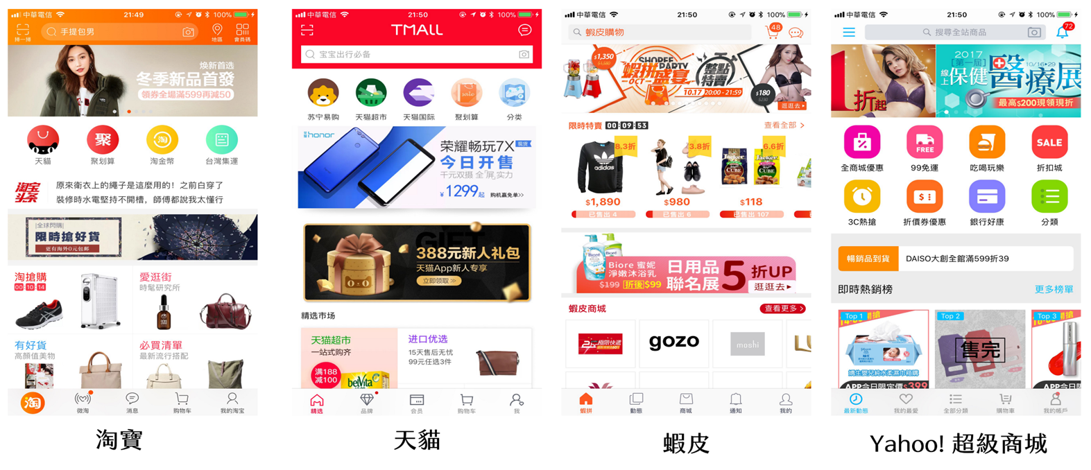
Appendix - Interface Comparison
此類App Interface多參照歐美設計
適當留空及資訊精簡

Slide 30
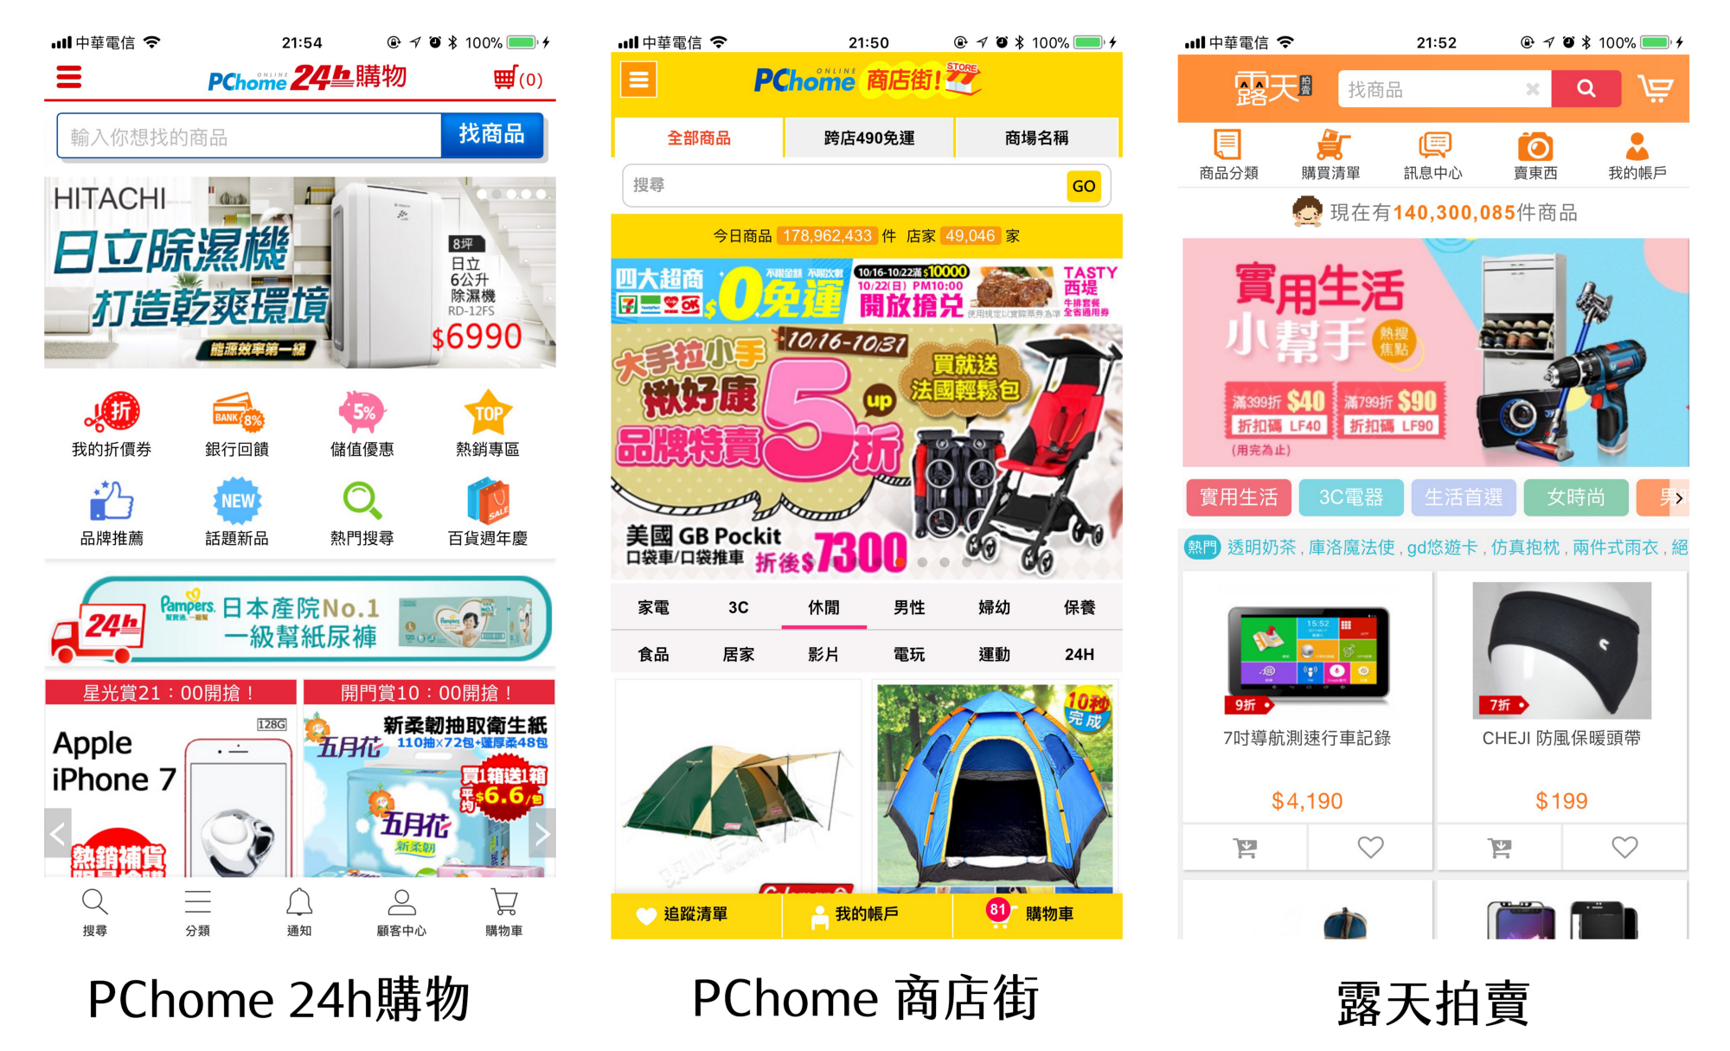
Appendix - Interface Comparison
本土Apps
資訊凌亂
如網頁版內容壓縮
廣告目的: V
User使用情境: ?

Slide 31
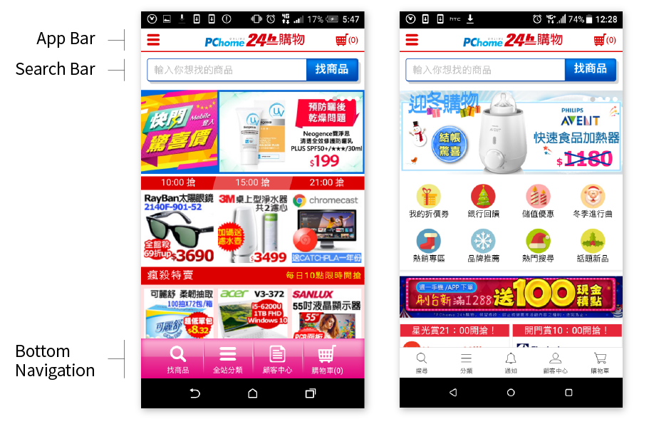
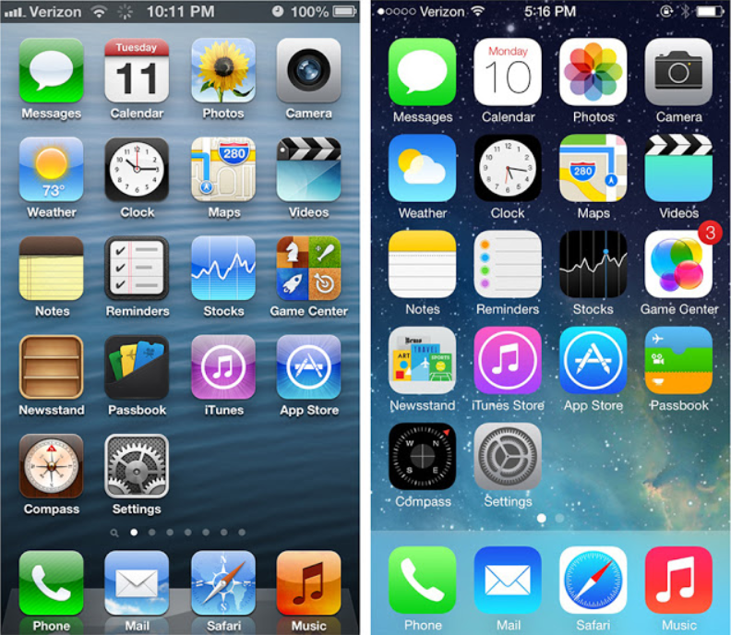
Appendix - Interface Comparison – Flat Design
擬物化設計 VS 扁平化設計

Slide 32


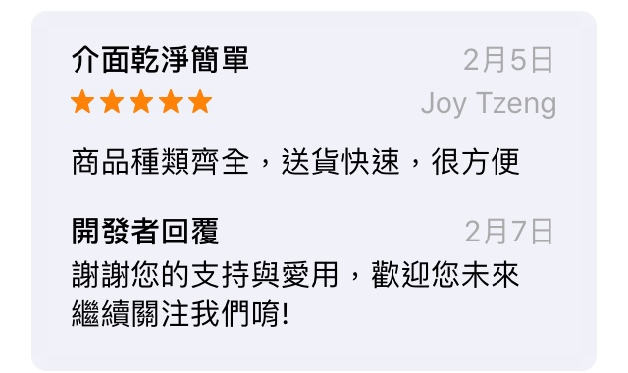

Appendix - Interface Comparison - PChome

